Slide 1
二叉搜索树
学院：信息科学与技术学院
作者：程亮
日期：2014.12.25

Slide 2
一、关键概念
二叉树：是N个节点的有限集合，它或者是空集，或者由一个根节点及两颗互不相交的、分别称做这个根的左子树和右子树的二叉树组成
二叉树的五种形态：空集、空左子树、空右子树、左右子树皆不为空

Slide 3
二、系统结构
接口文件：类型定义及函数声明
实现文件：实现接口文件中声明的函数
Main文件：实现程序执行控制

Slide 4
三、系统优缺点
优点
完全由C语言开发
执行效率高
速度快
缺点
未进行数据持久化

Slide 5
四、二叉树算法在实际中的应用
便于进行大量数据的有序管理

Slide 6
五、关键代码说明
类型定义
typedef struct node{
Item item;
struct node * left;//左哩�子哩�节ú点�?
struct node * right;//右��子哩�节ú点�?
}Node;
typedef struct tree{
Node * root;//树骸�的�?根ù节ú点�?指?针?
int size;//树骸�的�?大洙�小?
}Tree;

Slide 7
函数声明
void InitializeTree(Tree * ptree);初始化
BOOL TreeIsEmpty(const Tree * ptree);判树空
BOOL TreeIsFull(const Tree * ptree);判树满
int TreeItemCount(const Tree * ptree);树中节点数量
BOOL AddItem(const Item * pi,Tree * ptree);添加元素
BOOL InTree(const Item * pi,const Tree * ptree);搜索元素
BOOL DeleteItem(const Item * pi,Tree * ptree);删除元素
void Traverse(const Tree * ptree,void (* pfun)(Item item));执行特定函数
void DeleteAll(Tree * ptree);清空树

Slide 8
函数实现关键代码
局部函数
static Node * MakeNode(const Item * pi);//创洹�建¨节ú点�?
static BOOL ToLeft(const Item *i1,const Item * i2);
static BOOL ToRight(const Item * i1,const Item * i2);
static void AddNode(Node * new_node,Node * root); static void InOrder(const Node * root,void (* pfun)(Item item));
static Pair SeekItem(const Item * pi,const Tree * ptree);
static void DeleteNode(Node ** ptr);
static void DeleteAllNodes(Node * ptr);

Slide 9
if(ptree->root == NULL)
{
ptree->root = new_node;
}
else
{
AddNode(new_node,ptree->root);
}

Slide 10
判断目标项目是否在树中
return (SeekItem(pi,ptree).child == NULL)?FALSE:TRUE;

Slide 11
从树中删除元素
if(look.parent == NULL)
{
DeleteNode(&ptree->root);
}
else if(look.parent->left == look.child)
{
DeleteNode(&look.parent->left);
}
else if(look.parent->right == look.child)
{
DeleteNode(&look.parent->right);
}

Slide 12
用指定函数遍历树
if(ptree != NULL)
{
InOrder(ptree->root,pfun);
}

Slide 13
清空树
if(ptree != NULL)
{
DeleteAllNodes(ptree->root);
}
ptree->root = NULL;
ptree->size = 0;

Slide 14
局部函数实现：创建节点
new_node = (Node *)malloc(sizeof(Node));
if(new_node != NULL)
{
new_node->item = *pi;
new_node->left = new_node->right = NULL;
}

Slide 15
删除所有节点
if(root != NULL)
{
pright = root->right;
DeleteAllNodes(root->left);
free(root);
DeleteAllNodes(pright);
}

Slide 16
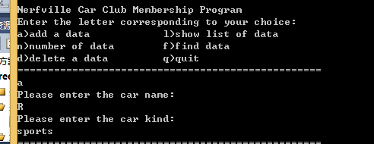
程序执行结果：添加元素

Slide 17
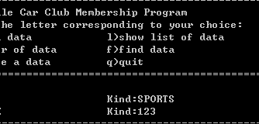
列出所有元素

Slide 18
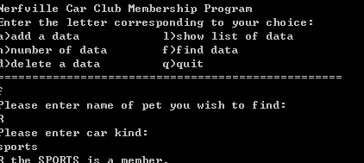
查找元素

Slide 19
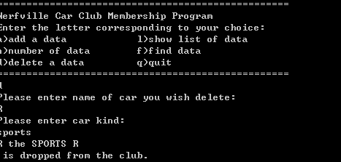
删除元素

Slide 20
六、总结
二叉树的实现比看起来要难，而且很容易出错
通过这次实现联系，更深入的理解了二叉树的概念，以及二叉树的优缺点，二叉树的适用范围

Slide 21
OVER
谢谢观看

